Slide 1
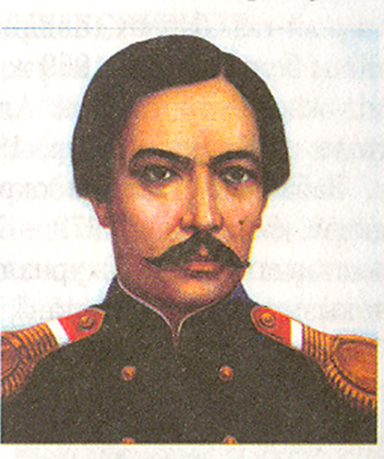
Шоқан Уәлиханов
(1835-1865)

Slide 2
Шоқанның арғы атасы – атақты Абылай хан болған, Шоқан оның шөбересі. Шын аты – Мұхаммедханафия. Туған жері – қазіргі Қостанай облысындағы Құсмұрын көлінің жағасы.
«Жеті жұрттың тілін білуге тиісті» хан тұқыма болғандықтан, ауыл мектебінде оқып, арабша хат таныған Шоқан араб, шағата й тілдерін меңгереді.

Slide 3
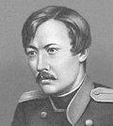
этнограф қазақтың ұлы ғалымы
тарихшы
географ
фольклоршы
ағартушы
демократ

Slide 4
Шоқанның әкесі Шынғыс жасында Омбы қаласындағы офицерлер мектебінде оқып, білім алған кісі еді.
Белгілі шығыстанушы ғалым И.Н.Березиннің тапсырмасы бойынша Тоқтамыс ханның «Жарлығына» талдау жасайды.
1853 жылы Шоқан Омбы кадет корпусын бітіріп, Батыс Сібір генерал-губернаторының кеңсесінде әскери қызметке қалады.
1855 жылы Омбыдан Семей, Аягөз, Қапал арқылы Іле Алатауына дейін келеді, Жоңғар қақпасына, Алакөл, Тарбағатай саяхат жасайды.

Slide 5
Ш.Уәлиханов тарих, география, әдебиет салаларындағы еңюбектері Петербург ғалымдарының назарын аударып, Семенов-Тян-Шанскийдің ұсынуымен 1857 жылы жиырмадан жаңа асқан Шоқан Орыс география қоғамының толық мүшелігіне сайланады.
Ш.Уәлихановтың орыс достары көп болған. Ол П.П.Семенов-Тян-Шанскиймен, Ф.М.Достоевскиймен, А.И.Бекетовпен, Е.Ковалевскиймен, А.Манасовпен, К.Курочкинмен араласып тұрған.

Slide 6
Оның шығармашылығының
«Ыстықкөл сапасының күнделіктері»
«Манасты»
«Қозы Көрпеш Баян сұлу»
«Қытай империясының батыс өлкесі және Құлжа қаласы»
«Қазақтың халық поэзиясының түрлері туралы»
«Көкетай ханның асы»
«Қырдағы мұсылманшылық туралы»
«Қазақтардағы шамандықтың қалдығы»
«Сот реформасы туралы жазбалар»
«Тәңірі»
«Қазақтардағы шамандықтың қалдығы»
«Қырғыздар туралы жазбалар»
«Жоңғария очерктері»

